Slide 1
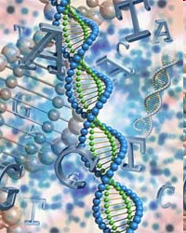
Генетические аномалии человека
Ч.1
Автор:
ДОРОДНИЦЫНА Лариса Васильевна
учитель биологии высшей категории
МАОУ «Гимназия №3» г. Саратов

Slide 2
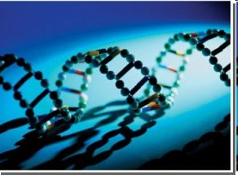
Генетические болезни
Генетические болезни - это болезни, вызванные какой-либо перестройкой генной структуры человека. Выделяют генные и хромосомные болезни. Генные болезни - заболевания, возникающие в результате повреждения ДНК на уровне гена. Хромосомные болезни обусловлены геномными мутациями или структурными изменениями отдельных хромосом.
Notes:
Генетическая классификация наследственных болезней 21-12-2009
В основу генетической классификации наследственных болезней положен этиологический принцип, а именно тип мутаций и характер взаимодействия со средой. Всю наследственную патологию можно разделить на 5 групп: генные болезни, хромосомные болезни, болезни с наследственной предрасположенностью (синонимы: мультифакториальные, многофакторные), генетические болезни соматических клеток и болезни генетической несовместимости матери и плода. Каждая из этих групп в свою очередь подразделяется в соответствии с более детальной генетической характеристикой и типом наследования.
Генные и хромосомные болезни
Как известно, в зависимости от уровня организации наследственных структур различают генные, хромосомные и геномные мутации, а в зависимости от типа клеток - гаметические и соматические.
Наследственные болезни в строгом смысле слова подразделяют на две большие группы: генные и хромосомные.
Генные болезни - болезни, вызываемые генными мутациями.
Хромосомные болезни определяются хромосомными и геномными мутациями.
Деление наследственных болезней на эти две группы не формальное. Генные мутации передаются из поколения в поколение в соответствии с законами Менделя, в то время как большинство хромосомных болезней, обусловленных анеуплоидиями, вообще не наследуется (летальный эффект с генетической точки зрения), а структурные перестройки (инверсии, транслокации) передаются с дополнительными перекомбинациями, возникающими в мейозе носителя перестройки.
Болезни с наследственной предрасположенностью
Болезни с наследственной предрасположенностью могут быть моногенными и полигенными. Для их реализации недостаточно только соответствующей генетической конституции индивида - нужен ещё фактор или комплекс факторов среды, «запускающих» формирование мутантного фенотипа (или болезни). С помощью средового фактора реализуется наследственная предрасположенность.
Генетические болезни соматических клеток
Генетические болезни соматических клеток выделены в отдельную группу наследственной патологии недавно. Поводом к этому послужило обнаружение при злокачественных новообразованиях специфических хромосомных перестроек в клетках, вызывающих активацию онкогенов (ретинобластома, опухоль Вильмса). Эти изменения в генетическом материале клеток являются этиопатогенетическими для злокачественного роста и поэтому могут быть отнесены к категории генетической патологии. Уже имеются первые доказательства того, что спорадические случаи врождённых пороков развития являются результатом мутаций в соматических клетках в критическом периоде эмбриогенеза. Следовательно, такие случаи можно рассматривать как генетическую болезнь соматических клеток.
Весьма вероятно, что аутоиммунные процессы и старение могут быть отнесены к этой же категории генетической патологии.
Болезни, возникающие при несовместимости матери и плода по антигенам
Болезни, возникающие при несовместимости матери и плода по антигенам, развиваются в результате иммунной реакции матери на антигены плода. Кровь плода в небольшом количестве попадает в организм беременной. Если плод унаследовал от отца такой аллель антигена (Аг+), которого нет у матери (Аг-), то организм беременной отвечает иммунной реакцией. Антитела матери, проникая в кровь плода, вызывают у него иммунный конфликт. Наиболее типичное и хорошо изученное заболевание этой группы - гемолитическая болезнь новорождённых, возникающая в результате несовместимости матери и плода по Rh-Ar. Болезнь возникает в тех случаях, когда мать имеет Rh- группу крови, а плод унаследовал Rh+ аллель от отца.
Иммунные конфликты различаются и при несовместимых комбинациях по антигенам группы АВО между беременной и плодом.
В целом эта группа составляет значительную часть патологии (в некоторых популяциях у 1% новорождённых) и довольно часто встречается в практике акушера-гинеколога и в медико-генетических консультациях.

Slide 3
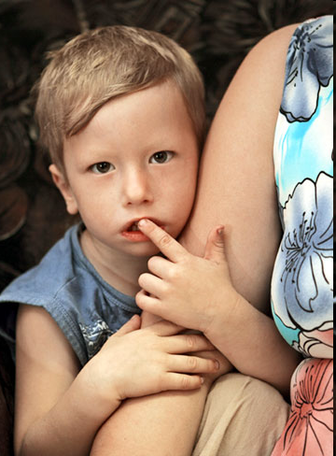
До 5% новорожденных рождаются с генетическими аномалиями (всего насчитывается около 4500 генетических синдромов), чаще всего его выражается в аномалиях развития конечностей, позвоночника, черепа и лица, внутренних органов, мозга.
К сожалению, многие родители отказываются от таких детей (ещё в роддоме), и дети вынужены коротать
свои дни в Доме малютки, затем в
Детском доме, а оттуда (при отсутствии
надлежащих развивающих занятий)
прямая дорога в пожизненный
пансионат для инвалидов.
Усыновляют таких детей весьма редко.
Но в последнее время в России и СНГ
начались прогрессивные подвижки в
этом вопросе (на Западе-то издавна
отношение к инвалидам совсем другое,
они окружены заботой и вниманием),
создаются клубы для общения инвалидов,
учебные курсы для получения хотя бы
простейших специальностей, оказывается
помощь в подготовке в вузы и так далее.

Slide 4
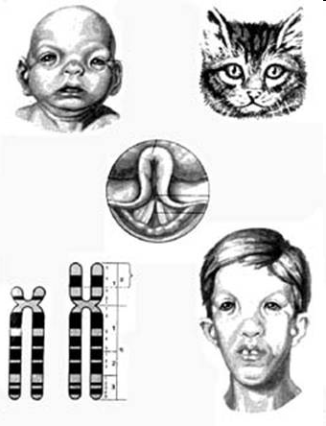
Синдром «кошачьего крика» Частота рождаемости – 1:45000
Синдром «кошачьего крика»(синлром Лежена) — заболевание, развивающиееся в результате потери небольшого участка 5 хромосомы. У детей с этой хромосомной аномалией отмечается необычный плач, напоминающий требовательное кошачье мяуканье или крик. Эта патология была описана в 1963 г. Дж. Леженом. Для постановки диагноза необходимо применять онтогенетический мегод.
Клиническая картина синдрома довольно сильно варьируется у отдельных больных по сочетанию врожденных пороков развития органов. Наиболее характерный признак - "кошачий крик" - обусловлен изменением гортани: сужением гортани, надгортанник небольшие размеров, имеется необычная складчатость слизистой оболочки гортани, к тому же хрящи гортанной трубки имеют мягкую консистенцию.
У большинства больных имеются те или иные изменения мозгового черепа и лица: лунообразное лицо, микроцефалия, микрогения, антимонголоидный разрез глаз, высокое небо, плоская спинка носа, деформация ушных раковин. Тяжесть заболевания зависит от нарушения внутриутробного развития: патологии сердечно-сосудистой, мочевыделительной, дыхательной и пищеварительной систем. Изменения со стороны опорно-двигательного аппарата проявляются кожными сращениями пальцев стоп и кистей, косолапостью, системным снижением тонуса мышц, отмечается расхождение прямых мышц живота.
Notes:
Синдром «кошачьего крика» — заболевание, развивающиееся в результате потери небольшого участка 5 хромосомы. У детей с этой хромосомной аномалией отмечается необычный плач, напоминающий требовательное кошачье мяуканье или крик. Эта патология была описана в 1963 г. Дж. Леженом. Частота встречаемости данного заболевания составляет 1:45 000. Для постановки диагноза необходимо применять онтогенетический мегод.
Клиническая картина синдрома довольно сильно варьируется у отдельных больных по сочетанию врожденных пороков развития органов. Наиболее характерный признак - "кошачий крик" - обусловлен изменением гортани: сужением гортани, надгортанник небольшие размеров, имеется необычная складчатость слизистой оболочки гортани, к тому же хрящи гортанной трубки имеют мягкую консистенцию.
У большинства больных имеются те или иные изменения мозгового черепа и лица: лунообразное лицо, микроцефалия, микрогения, антимонголоидный разрез глаз, высокое небо, плоская спинка носа, деформация ушных раковин. Тяжесть заболевания зависит от нарушения внутриутробного развития: патологии сердечно-сосудистой, мочевыделительной, дыхательной и пищеварительной систем. Изменения со стороны опорно-двигательного аппарата проявляются кожными сращениями пальцев стоп и кистей, косолапостью, системным снижением тонуса мышц, отмечается расхождение прямых мышц живота.
По мере взросления ребенка одни проявления заболевания могут исчезать, к примеру, лунообразная форма лица, «кошачий крик», а другие (недоразвитие мозговых структур) прогрессируют, что в более позднем возрасте проявится значительным снижением интеллекта.
На продолжительность жизни таких детей во многом влияет: тяжесть имеющихся пороков развития, выраженность общей клинической картины заболевания, а также уровень медицинской помощи и качество ухода. Подавляющее большинство, более 90%, детей погибает в первый год жизни, небольшая часть 3-5% доживает до десятилетнего возраста. Имеются сведения о больных, доживших до пятидесятилетнего возраста.

Slide 5
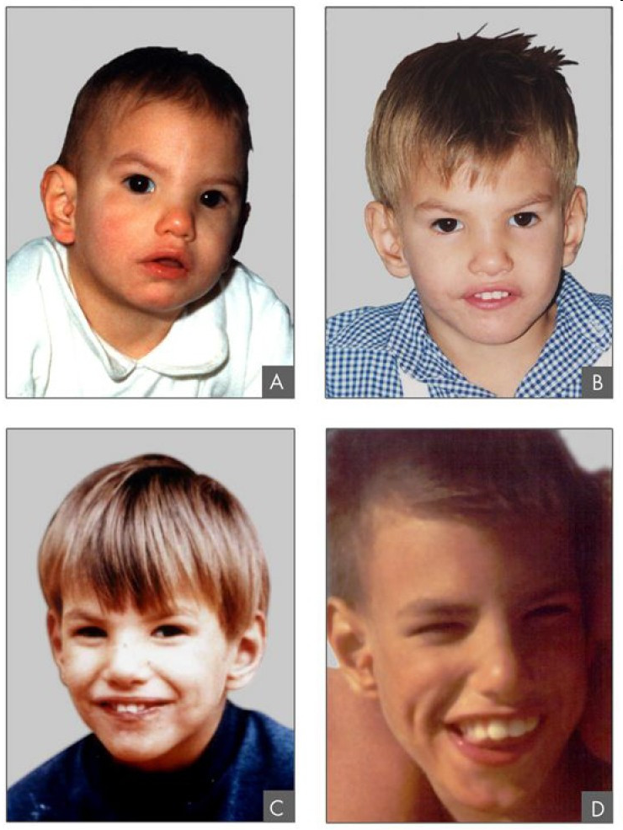
По мере взросления ребенка одни проявления заболевания могут исчезать, к примеру, лунообразная форма лица, «кошачий крик», а другие (недоразвитие мозговых структур) прогрессируют, что в более позднем возрасте проявится значительным снижением интеллекта.
На продолжительность жизни таких детей во многом влияет: тяжесть имеющихся пороков развития, выраженность общей клинической картины заболевания, а также уровень медицинской помощи и качество ухода. Подавляющее большинство, более 90%, детей погибает в первый год жизни, небольшая часть 3-5% доживает до десятилетнего возраста. Имеются сведения о больных, доживших до пятидесятилетнего возраста.

Slide 6
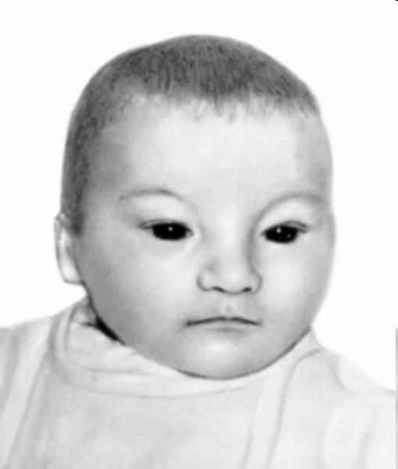
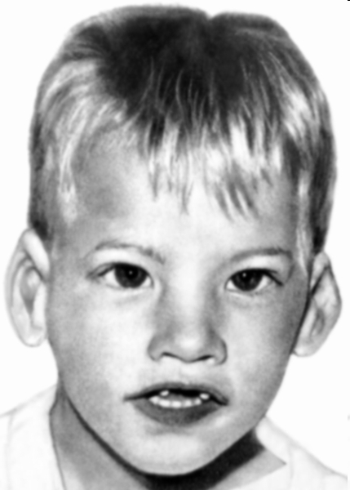
Хромосомный набор больной с синдромом Лежена: групповая (от А до G) и индивидуальная идентификация хромосом (стрелкой указан дефект короткого плеча хромосомы 5-й пары, вторая хромосома не изменена).
Ребенок с синдромом Лежена в возрасте 4 дней: лунообразное лицо, косой разрез глаз с опущенными наружными углами, несколько уплощенный нос, низко расположенные ушные раковины.
Ребенок с синдромом Лежена возрасте 4 лет.

Slide 7
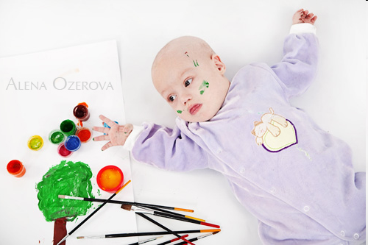
Синдром Дауна Частота рождаемости – 1:700 (из-за пренатальной диагностики частота упала до 1:1100)
Синдром Дауна, врожденное нарушение развития, проявляющееся умственной отсталостью, нарушением роста костей и другими физическими аномалиями. Это одна из наиболее распространенных форм умственной отсталости; ею страдает примерно 10% больных, поступающих в психиатрические лечебницы.
Для больных с синдромом Дауна характерно сохранение физических черт, свойственных ранней стадии развития плода, в том числе узких раскосых глаз, придающих больным внешнее сходство с людьми монголоидной расы, что дало основание Л.Дауну назвать в 1866 данное заболевание «монголизмом» и предложить ошибочную теорию расовой регрессии, или эволюционного отката. На самом деле синдром Дауна не связан с расовыми особенностями и встречается у представителей всех рас. Синдром удалось экспериментально воспроизвести у крыс путем рентгеновского облучения эмбриона на 12–13-й день беременности.

Slide 8
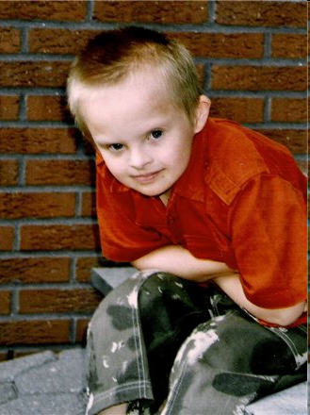
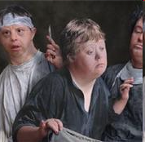
Характеристика. Помимо уже упоминавшихся особенностей строения глаз у больных с синдромом Дауна выявляются и другие характерные признаки: маленькая округлая голова, гладкая влажная отечная кожа, сухие истонченные волосы, маленькие округлые уши, маленький нос, толстые губы, поперечные бороздки на языке, который зачастую высунут наружу, так как не помещается в полости рта. Пальцы короткие и толстые, мизинец сравнительно мал и обычно загнут вовнутрь. Расстояние между первым и вторым пальцами на кистях и стопах увеличено. Конечности короткие, рост, как правило, значительно ниже нормы. Половые признаки развиты слабо, и, вероятно, в большинстве случаев способность к репродукции отсутствует.
Интеллект больных обычно снижен до уровня умеренной умственной отсталости. Коэффициент интеллектуального развития (IQ) колеблется между 20 и 49, хотя в отдельных случаях может быть выше или ниже этих пределов. Даже у взрослых больных умственное развитие не превышает уровень нормального семилетнего ребенка. В руководствах традиционно описываются такие черты больных с синдромом Дауна, как покорность, позволяющая им хорошо приспосабливаться к больничной жизни, ласковость, сочетающиеся с упрямством, отсутствием гибкости, склонность к подражательству, а также чувство ритма и любовь к танцам. Однако систематические исследования, проведенные в Англии и США, не подтверждают этот образ.

Slide 9
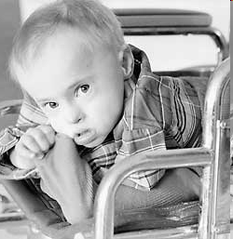
Причины. В качестве возможных причин синдрома Дауна рассматривались многие факторы, но в настоящее время установлено, что в основе его лежит аномалия хромосом: лица, страдающие этим расстройством, имеют, как правило, 47 хромосом вместо нормальных 46. Дополнительная хромосома является результатом нарушенного созревания половых клеток. В норме при делении незрелых половых клеток парные хромосомы расходятся, и каждая зрелая половая клетка получает 23 хромосомы. Во время оплодотворения, т.е. слияния материнской и отцовской клетки, нормальный набор хромосом восстанавливается (см. также ЭМБРИОЛОГИЯ). В основе синдрома Дауна лежит нерасхождение одной из хромосомных пар, обозначаемой как 21-я. В результате у ребенка появляется лишняя (третья) 21-я хромосома. Это состояние называется трисомией по 21-й паре хромосом. Хотя в подавляющем большинстве случаев при синдроме Дауна обнаруживается именно эта трисомия, крайне редко встречаются и другие хромосомные аномалии.

Slide 10
Генетические исследования на плодовых мушках (дрозофилах) показали, что важнейшим фактором, определяющим нерасхождение хромосом при созревании яйцеклетки, является возраст матери. В отношении синдрома Дауна уже давно было известно, что вероятность рождения больного ребенка растет с увеличением возраста матери, причем тем быстрее, чем она старше. Число детей с этим синдромом, появившихся у матерей после 35 лет, значительно выше, чем у более молодых. По этой причине врачи часто советуют будущим матерям, чей возраст превышает 35 лет, прибегнуть к амниоцентезу, т.е. процедуре получения образца околоплодных вод для анализа хромосомного состава клеток. Это дает возможность прервать беременность, угрожающую рождением больного ребенка.
Установлено, что если синдромом Дауна страдает один из однояйцовых близнецов, то неизбежно болен и другой, а у разнояйцовых близнецов, как и вообще у братьев и сестер, вероятность такого совпадения значительного ниже. Данный факт дополнительно свидетельствует в пользу хромосомного происхождения болезни. Однако синдром Дауна нельзя считать наследственным заболеванием, так как при нем не происходит передачи дефектного гена из поколения в поколение, а расстройство возникает на уровне репродуктивного процесса.
Лечение. Предпринимались попытки лечить детей с синдромом Дауна гормонами щитовидной железы и гипофиза, однако эти методы находятся пока на стадии разработки. Как и другие умственно отсталые дети их уровня, больные с синдромом Дауна поддаются обучению бытовым навыкам, координации движений, речи и другим простым функциям, необходимым в повседневной жизни.

